Slide 1
第12章 数据库管理 Chapter 12. Database Administration
Copyright © by 许卓明,
河海大学. All rights reserved.

Slide 2
目录 Contents
12.1 数据库管理与DBA
12.2 数据库的调整、重组与重构

Slide 3
12.1 数据库管理与DBA
数据库管理（database administration）
数据库设计完成后，数据库的实现（创建及数据载入）、运行维护、性能监控、数据库扩充与修改等技术工作的全部统称为数据库管理。
“Database administration refers to the whole set of activities performed by a database administrator to ensure that a database is always available as needed.” ——www.techopedia.com
数据库管理员（database administrator, DBA）
负责数据库管理工作的人（特殊的DB用户）称数据库管理员。

Slide 4
12.1 数据库管理与DBA
DBA的职责
1) DBMS及其工具软件的安装与升级；
2) 为新系统建立DB及应用，并组织数据的载入；
3) 规划、分配与管理DB的存储空间；
4) 注册用户，并维护DB的安全；
5) DB的日常备份与恢复；
6) 维护DB的完整性；
7) 监控、审计用户对DB的访问；
8) 监控并调整优化DB的性能，必要时重组DB;
9) 根据新的用户需求重构DB；
10) 制定必要的规章制度，并组织实施。

Slide 5
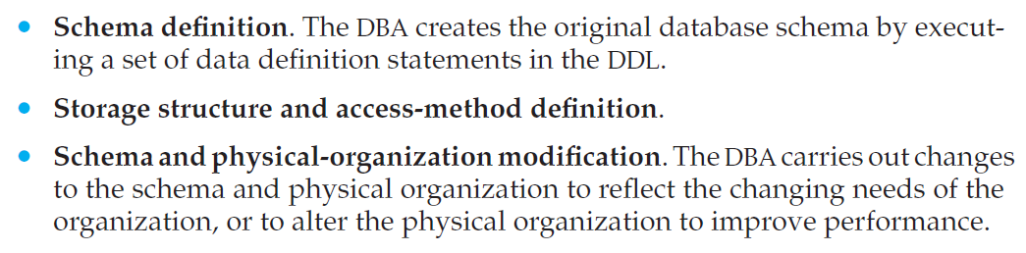
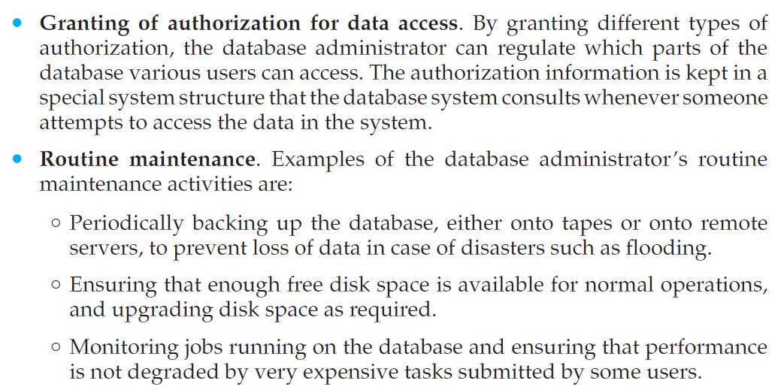
The functions of a DBA include:
Source: Database System Concepts, 6th ed., P28-29

Slide 6
12.1 数据库管理与DBA
大型DB应用系统，将以上DBA职责进行必要的划分，从而形成：
系统管理员：侧重于系统环境的维护与升级；
应用管理员：侧重于应用程序的开发与维护；
安全管理员：侧重于DB安全维护；
归档管理员：侧重于DB备份与恢复；等。
DBMS一般提供配套的DBA工具软件，如：
Oracle Enterprise Manager (OEM) https://www.oracle.com/enterprise-manager/
PostgreSQL’s pgAdmin, an open-source tool https://www.pgadmin.org/

Slide 7
目录 Contents
12.1 数据库管理与DBA
12.2 数据库的调整、重组与重构

Slide 8
12.2 DB的调整、重组与重构
调整（adjustment）
为了改善DB的性能，对前期设计并实现的DB存储模式进行适当调整；为了适应需求的较小变化，对DB的概念模式、外模式作局部调整。
重组（reorganization）
为了消除由于DB长期运行而引起的诸多不利因素、改善已恶化的DB性能，对DB物理组织进行一次全局调整。
重构（restructuring）
为了满足用户新的应用需求，对DB的概念模式、外模式、存储模式进行扩充与修改，从而引起DB及应用程序的一系列改变。（在某种意义上可以认为是对DB的一次重新设计 / re-design）。

Slide 9
The End
第12章没有作业
期末考试由教务处、学院统一安排 （请等待官方通知）
祝同学们取得好成绩！
课程结束，再见！

